Slide 1

EventRadar
Encuentra los mejores eventos cerca de ti
Miembros: Docente:
- Iván Díaz - Mauricio Figueroa - Alejandro Troncoso - Diego Valenzuela

Slide 2
Tabla de Contenidos
Explore los puntos clave de nuestra presentación para comprender la visión y el impacto de EventRadar.
1
Contexto
2
Problemática
3
Necesidades
Panorama actual de los eventos locales.
Desafíos para organizadores y asistentes.
las necesidades del asistente y del organizador
4
Solución
5
6
Arquitectura
Metodología
Cómo EventRadar resuelve estos problemas.
Tecnología y estructura subyacente.
Enfoque de desarrollo e implementación.
7
Requerimientos
8
Carta Gantt
9
Historias de Usuario
Presentación de los miembros del proyecto.
Cronograma detallado del proyecto.
Casos de uso y necesidades clave.
10
Sprints
11
Evidencia
12
Conclusión
Planificación de iteraciones y entregas.
Demostración de prototipos y avances.
Resumen final y compromiso.

Slide 3

Contexto
Como parte de la experiencia obtenida al asistir a diversas actividades locales, se observó que la información sobre los eventos se encontraba distribuida en múltiples plataformas: redes sociales, afiches físicos y cuentas independientes de distintos organizadores.

Slide 4
Problemática
La información sobre eventos locales (culturales, educativos, recreativos, musicales)
está dispersa en múltiples plataformas, lo que dificulta que usuarios y organizadores encuentren o difundan eventos de manera eficiente.
Organizadores
No tienen un canal centralizado
para llegar a su público objetivo.
Su contenido no se difunde de
forma efectiva.
Asistente
Les cuesta encontrar eventos
porque no existe un lugar único.
Pierden oportunidades por
información incompleta o tardía.

Slide 5
Necesidad
Asistentes
Un canal único donde puedan ver todos los eventos sin buscar en muchas plataformas.
Una forma simple, rápida y centralizada de descubrir eventos de acuerdo a sus intereses.
Información actualizada, organizada y filtrable (categoría, fecha, distancia).
Necesidades de los Organizadores
Una plataforma centralizada donde publicar y difundir sus eventos.
Acceso a un público más amplio y segmentado.
Herramientas que les permitan incrementar visibilidad y llegar realmente a su audiencia.

Slide 6



Solución
Potencia la Difusión
Brindamos a los organizadores una plataforma efectiva para llegar a su público objetivo, aumentando la visibilidad y participación en sus eventos.
Centraliza y Visualiza
Reunimos todos los eventos locales en un único mapa interactivo, facilitando que las personas descubran actividades de manera rápida y visual.
Conecta con tus Intereses
Los usuarios pueden guardar eventos favoritos y recibir notificaciones personalizadas, ayudándoles a no perder oportunidades relevantes.

Slide 7
Requisitos Funcionales
RF1 – Registro de usuarios
RF2 – Roles de usuario
RF3 – Visualización de eventos en mapa
El sistema debe permitir el registro e inicio de sesión de usuarios.
El sistema debe diferenciar roles (usuario, organizador, administrador).
El sistema debe mostrar en un mapa interactivo todos los eventos registrados.
RF4 – Detalle de evento
RF5 – Crear eventos
RF6 – Editar y eliminar eventos
El sistema debe permitir ver detalles de cada evento (nombre, fecha, lugar, descripción, etc.)..
Los organizadores podrán crear eventos desde la aplicación.
Los organizadores podrán editar o borrar eventos creados por ellos.

Slide 8
Requisitos Funcionales
RF7 – Favoritos
RF8 – Notificaciones de eventos
RF9 – Clasificación de eventos con IA
El usuario podrá guardar eventos en una lista de favoritos.
El sistema debe enviar alertas o notificaciones sobre eventos cercanos o próximos.
El sistema debe clasificar automáticamente los eventos según su categoría utilizando un modelo de IA.
RF10 – Resumen automático de eventos
El sistema debe generar un resumen breve del evento utilizando IA.
RF11 – Impedir duplicados
RF13 – Geolocalización del usuario
El sistema debe detectar y evitar duplicados de eventos provenientes de distintas fuentes.
RF12 – Importar eventos desde APIs externas
El sistema debe obtener y mostrar la ubicación actual del usuario en el mapa.
El sistema debe permitir importar eventos desde APIs externas.

Slide 9
Requisitos No Funcionales
RNF1 – Usabilidad
RNF2 – Compatibilidad
RNF3 – Seguridad
Debe funcionar en dispositivos móviles Android/iOS y adaptarse a diferentes tamaños de pantalla.
Debe proteger los datos de los usuarios mediante autenticación segura y control de acceso.
La aplicación debe tener una interfaz intuitiva y fácil de usar.
RNF4 – Confiabilidad de datos
RNF5 – Mantenibilidad
RNF6 – Escalabilidad
La aplicación debe asegurar que la información de eventos visibles sea precisa y actualizada.
El sistema debe ser fácil de actualizar, con una arquitectura modular.
Debe poder soportar el aumento de usuarios y eventos sin perder rendimiento.

Slide 10
Requisitos No Funcionales
RNF7 – Accesibilidad
RNF8 – Privacidad
RNF9 – Personalización
Debe cumplir criterios de accesibilidad para permitir su uso por distintos tipos de usuarios.
Los datos personales deben usarse únicamente para los fines de la aplicación.
Las notificaciones y funciones deben personalizarse según preferencias del usuario.
RNF11 – Integración
RNF12 – Despliegue
La app debe ser distribuible fácilmente en tiendas móviles (Play Store / App Store).
RNF10 – Disponibilidad
Integración fluida con APIs externas para importar eventos y ubicaciones.
La aplicación debe estar disponible de manera estable, minimizando tiempos de inactividad.
RNF13 – Documentación
Contar con manual de usuario y guía básica de soporte.

Slide 11
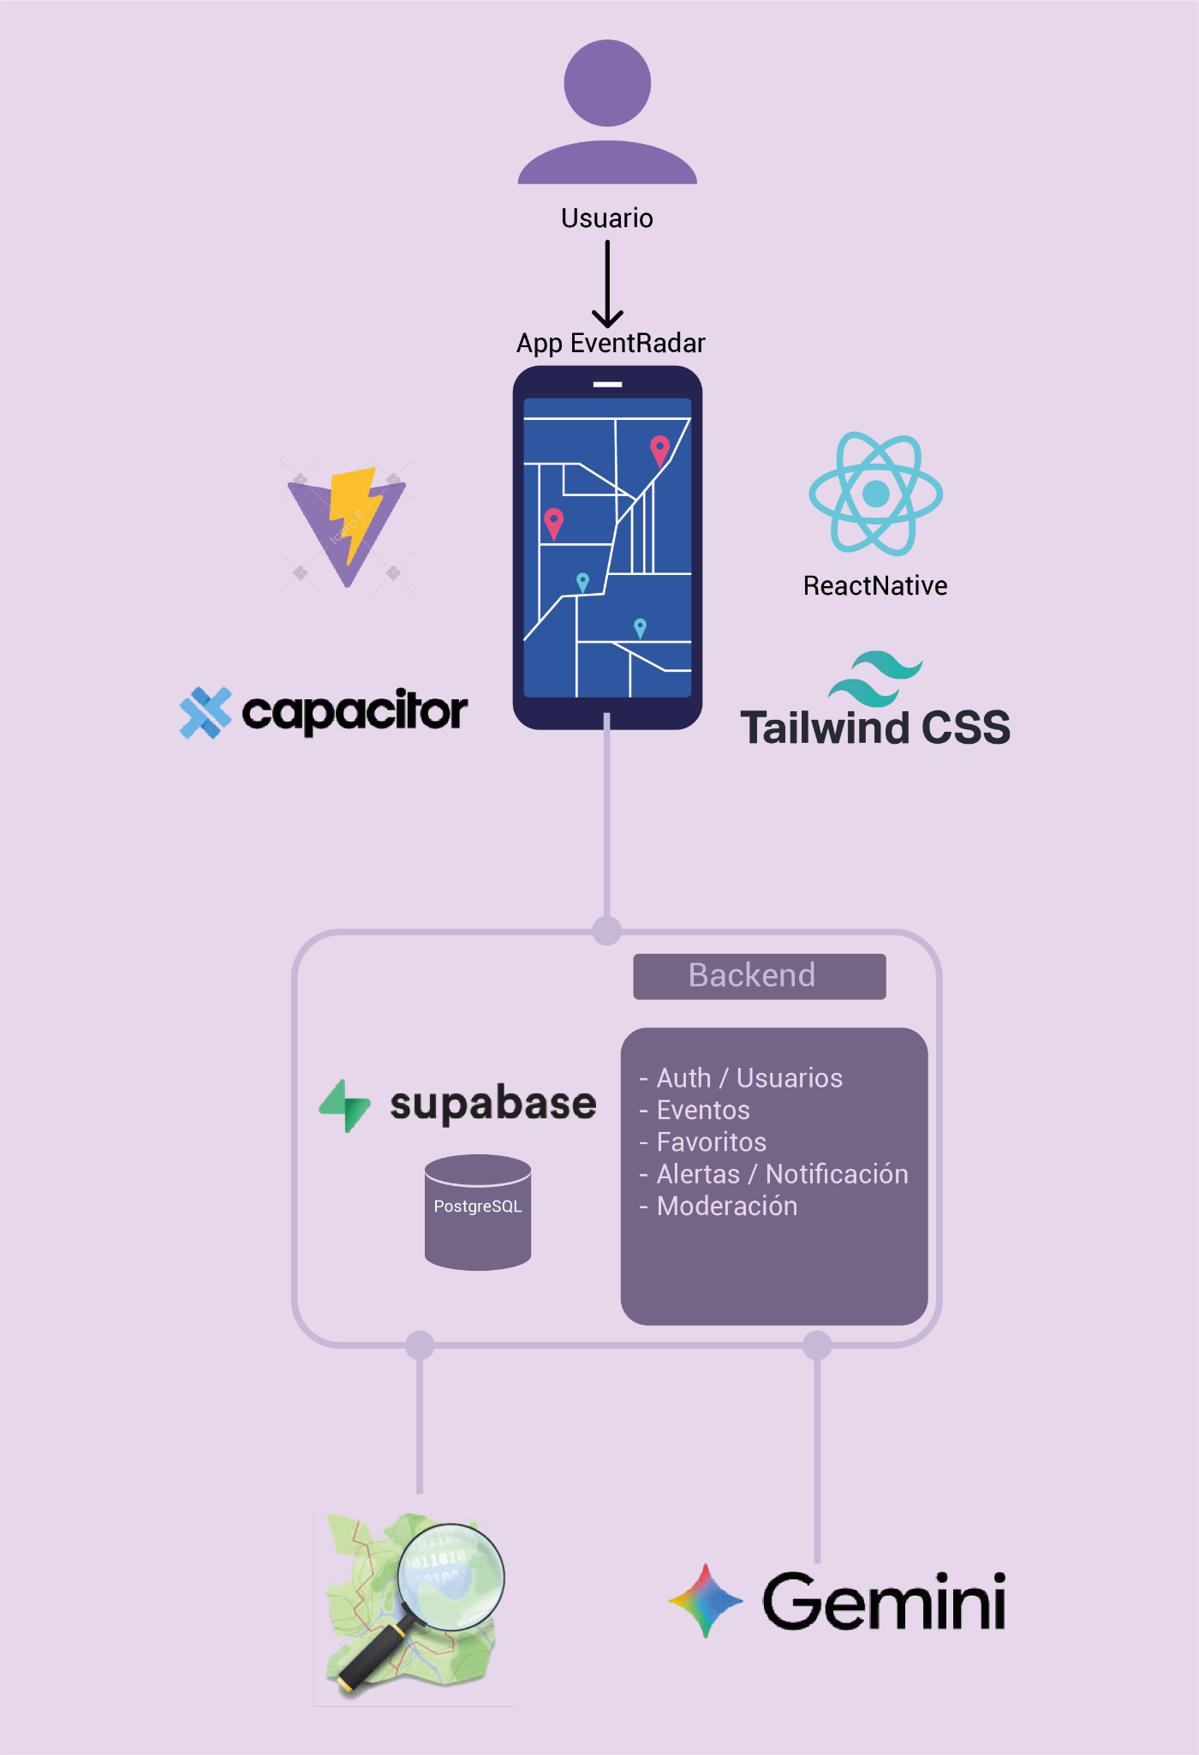
Arquitectura de la Solución
Nuestra arquitectura se basa en un stack tecnológico moderno que garantiza velocidad, escalabilidad y una excelente experiencia de usuario.
Frontend: React, Vite, Tailwind CSS, Leaflet
Móvil: Capacitor para empaquetado nativo
Backend y BD: Supabase (Base de Datos PostgreSQL, Autenticación y APIs)

Slide 12
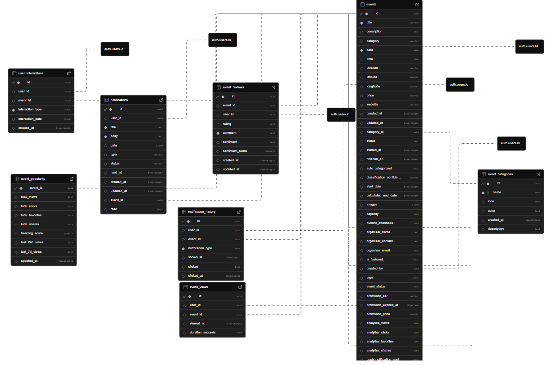
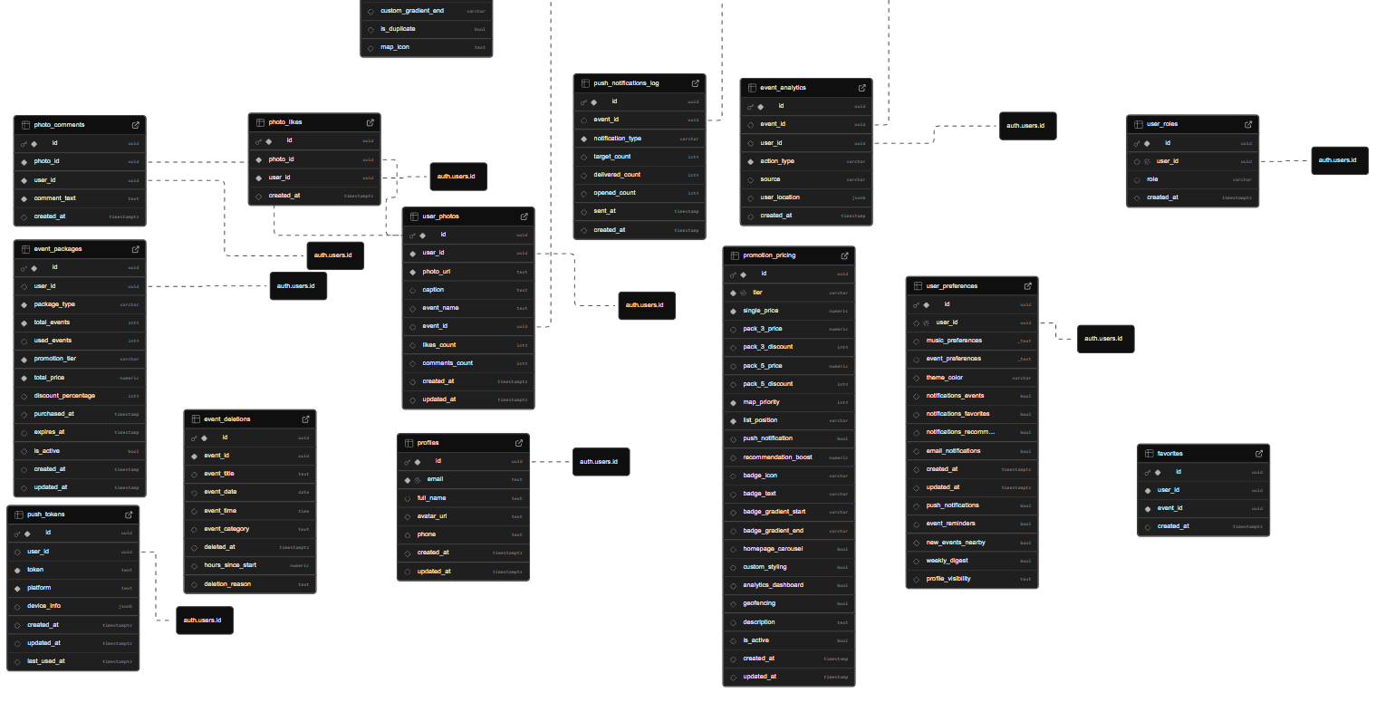
Modelo de datos

Slide 13
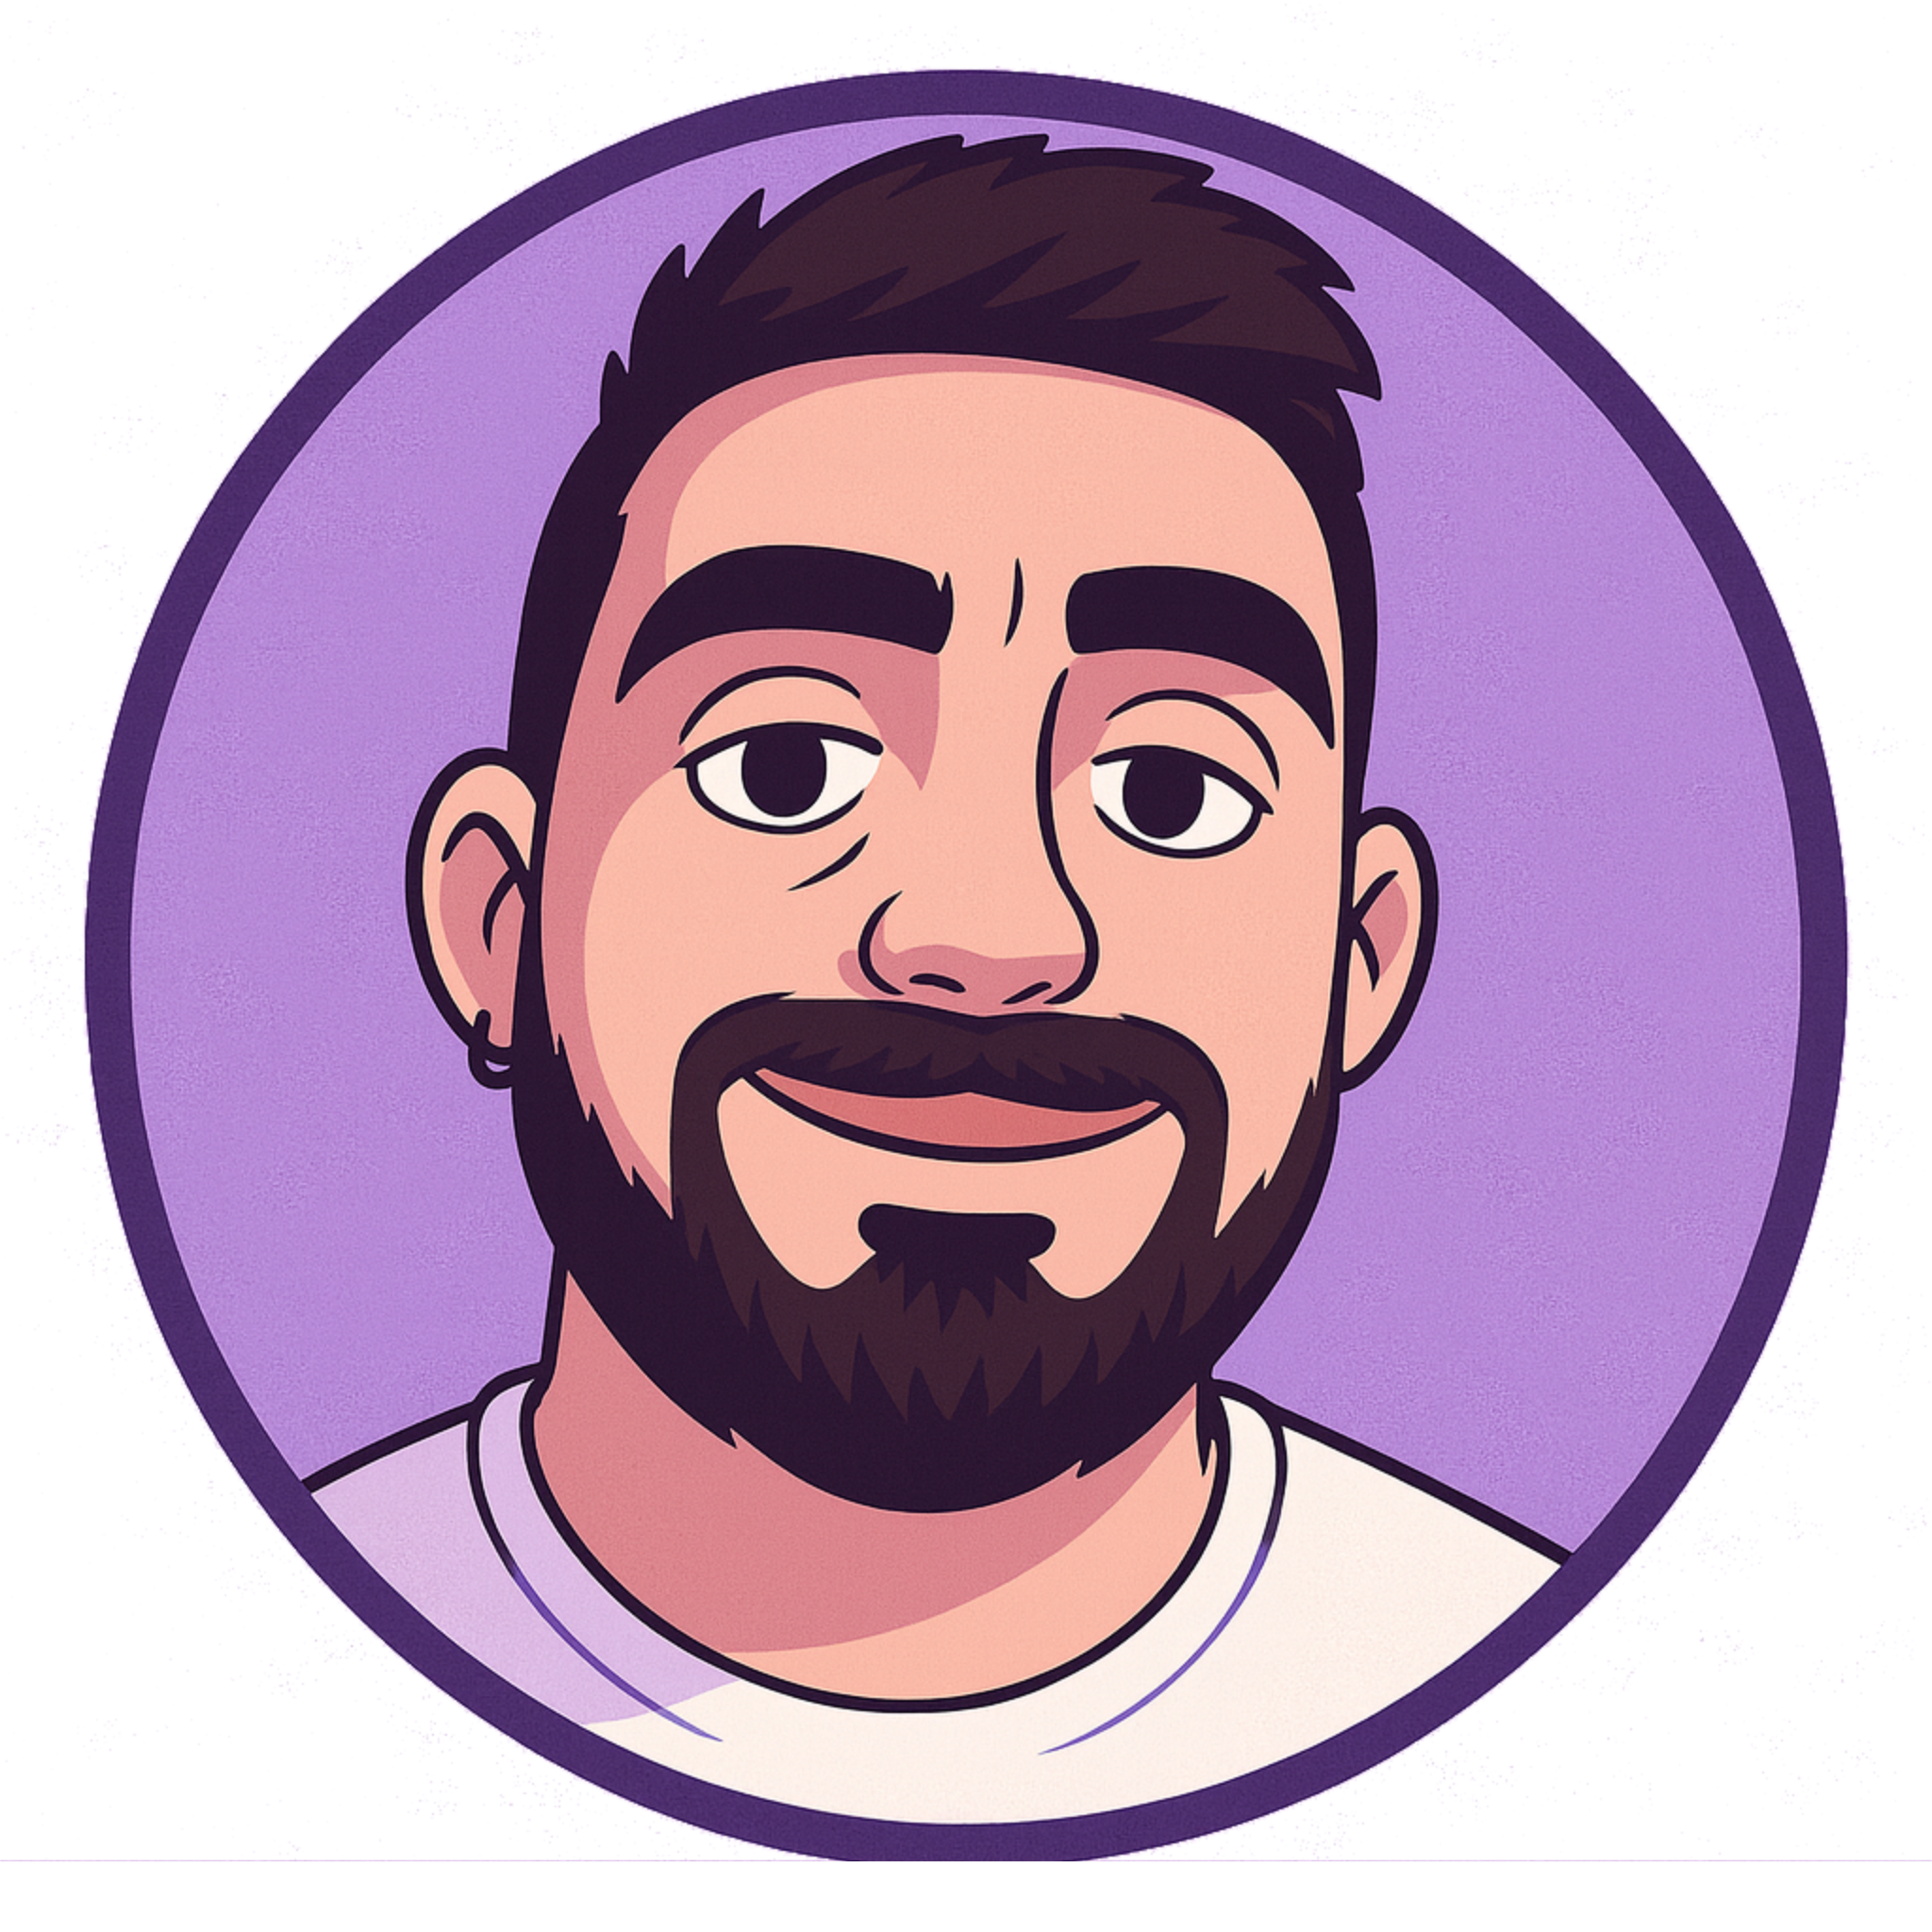


Metodología
Iván Diaz
Product Owner
Frontend Developer & UI/UX Designer
Elegimos la metodología ágil Scrum por su flexibilidad y su buena adaptación a equipos pequeños. El proyecto se organizó en 7 sprints, trabajando con ciclos cortos de planificación, desarrollo, revisión y retrospectiva.
🟣 Gestión del proyecto con Jira: utilizamos un tablero Kanban para visualizar el estado de cada tarea (por hacer, en proceso, finalizadas), organizar el Product Backlog y dar seguimiento a los compromisos de cada sprint.
🟣 Reuniones mediante Google Meet: realizamos sesiones periódicas de coordinación y revisión de avances, lo que permitió mantener comunicación constante y resolver bloqueos rápidamente.
🟣 Trabajo colaborativo con GitHub: gestionamos el control de versiones mediante ramas, commits y pull requests, asegurando orden y trazabilidad en el desarrollo del sistema.
Diego Valenzuela
Scrum Master
Solution Architect & Security Specialist
Alejandro Troncoso
Backend Developer & AI Integration Lead

Slide 14
Evidencias
Modelo de Datos
Presupuesto
Epicas
RF RNF
Arquitectura
Sprint
Historias de Usuario
Product Backlog

Slide 15
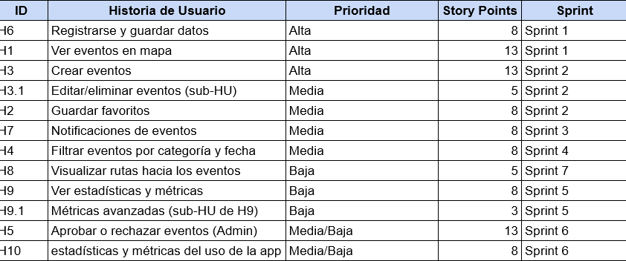
Product Backlog

Slide 16
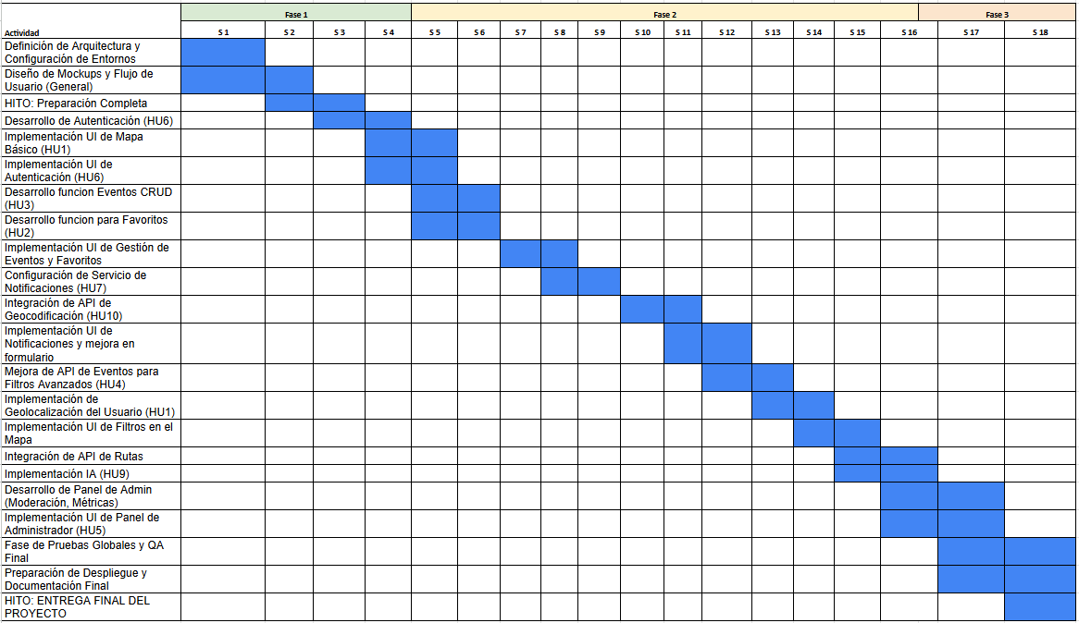
Carta Gantt

Slide 17
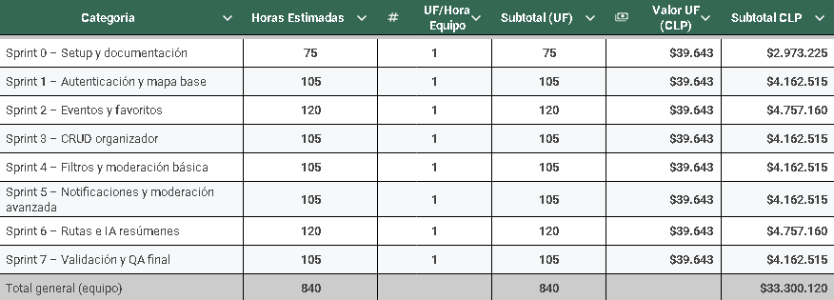
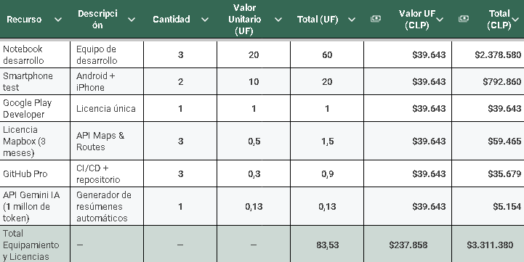
Presupuesto
Total Proyecto: $ 36.611.500

Slide 18
Épicas
1
Centralizar Información
Unificar la diversidad de eventos en una única plataforma accesible.
2
Personalizar Experiencias
Ofrecer a cada usuario recomendaciones adaptadas a sus gustos.
Impulsar Organizadores
Dar visibilidad y herramientas para una mejor difusión de sus eventos.
3
Optimizar con IA
Mejorar la clasificación y recomendación de eventos con inteligencia artificial.
4

Slide 19



Historias de Usuario
Usuario
Organizador
[H1] quiero ver eventos en un mapa interactivo, para poder ubicar fácilmente las actividades cercanas.
[H2] quiero guardar mis eventos favoritos, para acceder rápidamente a ellos.
[H7] quiero recibir notificaciones de próximos eventos, para no perderme actividades importantes.
[H4] quiero filtrar eventos por categoría y fecha, para encontrar actividades de mi interés.
[H6] Quiero poder registrarse y guardar mis datos
[H9]quiero visualizar rutas hacia los eventos, para poder llegar fácilmente al lugar.
[H3] quiero crear eventos con título, descripción y ubicación, para poder compartir mis propias actividades.
[H8] El sistema debe generar un resumen breve del evento al momento de publicarlo.
[H10] quiero ver estadísticas y métricas del uso de la app, para entender las tendencias de eventos y participación.
Administrador
[H5] quiero aprobar o rechazar eventos propuestos, para asegurar que la información publicada sea confiable.

Slide 20
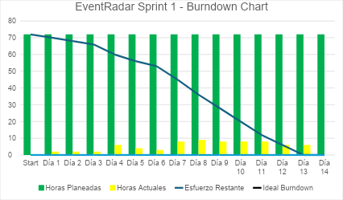
SPRINT 1
Historias de Usuario Completadas
ID | Historia de Usuario | Estado | Nota
HU-006 | Pantallas Login y Registro | Completado | —
HU-001 | Mapa interactivo con Leaflet | Completado | —
Información General Proyecto: EventRadar Sprint N°: 1 Fecha:25/08/2025 Scrum Máster: Iván Díaz Product Owner: Diego Valenzuela Equipo de Desarrollo: Iván Díaz, Alejandro Troncoso
Objetivos del Sprint
Desarrollar el sistema de autenticación con Supabase JWT.
Implementar las pantallas de inicio de sesión y registro.
Crear el mapa interactivo con geolocalización en tiempo real.
Impediment Log
ID-001
Fecha: 28/08/2025 Impedimento: Error en librerías de React Leaflet para mostrar el mapa Plan de acción: Actualizar dependencias y limpiar caché del proyecto Responsable: Iván Díaz Comentario: Se estabiliza el mapa y carga correctamente

Slide 21
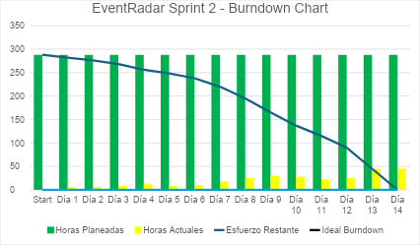
Historias de Usuario Completadas
SPRINT 2
ID | Historia de Usuario | Estado | Nota
HU-003 | Crear eventos (Backend CRUD eventos) | Completado | —
HU-002 | Guardar favoritos (Sistema de favoritos con BD) | Completado | —
Información General Proyecto: EventRadar Sprint N°: 2 Fecha: 08/09/2025 Scrum Máster: Iván Díaz Product Owner: Diego Valenzuela Equipo de Desarrollo: Iván Díaz, Alejandro Troncoso
Objetivos del Sprint
Desarrollar CRUD de eventos.
Implementar UI para creación y visualización de eventos.
Agregar sistema de favoritos con sincronización en base de datos.
Impediment Log
ID-002
Fecha: 10/09/2025 Impedimento: Error en favoritos, no se guardaba correctamente la relación usuario-evento Plan de acción: Revisar tablas relacionales y corregir claves foráneas Responsable: Alejandro Troncoso Comentario: La relación fue corregida y ahora los favoritos se registran correctamente.

Slide 22
Historias de Usuario Completadas
SPRINT 3
ID | Historia de Usuario | Estado | Nota
HU-007 | Notificaciones de eventos (Push notifications web/mobile) | Completado | —
Información General Proyecto: EventRadar Sprint N°: 3 Fecha: 22/09/2025 Scrum Máster: Iván Díaz Product Owner: Diego Valenzuela Equipo de Desarrollo: Iván Díaz, Alejandro Troncoso
Objetivos del Sprint
Implementar notificaciones push web y móvil.
Crear centro de notificaciones in-app.
Impediment Log
ID-003
Fecha: 15/09/2025 Impedimento: Notificaciones push no se enviaban a algunos usuarios Plan de acción: Revisar permisos del navegador, actualizar service worker y probar canal de mensajería Responsable: Iván Díaz Comentario: Se estabilizó el envío tras actualizar la configuración de notificaciones.

Slide 23
Historias de Usuario Completadas
SPRINT 4
ID | Historia de Usuario | Estado | Nota
HU-004 | Sistema de filtros | Completado | —
Información General Proyecto: EventRadar Sprint N°: 4 Fecha: 06/10/2025 Scrum Máster: Iván Díaz Product Owner: Diego Valenzuela Equipo de Desarrollo: Iván Díaz, Alejandro Troncoso
Objetivos del Sprint
Desarrollar filtros avanzados en el mapa.
Optimizar las búsquedas y consultas en base de datos.
Crear panel visual para filtros interactivos.
Impediment Log
ID-004
Fecha: 20/09/2025 Impedimento: Filtros avanzados no aplicaban más de una categoría al mismo tiempo Plan de acción: Ajustar lógica de filtrado y normalizar parámetros enviados al backend Responsable: Diego Valenzuela Comentario: Se corrigió la función y ahora permite filtrar múltiples categorías.

Slide 24
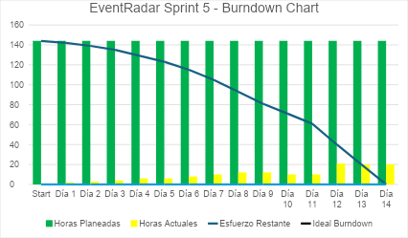
Historias de Usuario Completadas
SPRINT 5
Información General Proyecto: EventRadar Sprint N°: 5 Fecha:20/10/2025 Scrum Máster: Iván Díaz Product Owner: Diego Valenzuela Equipo de Desarrollo: Iván Díaz, Alejandro Troncoso
Objetivos del Sprint
Integrar APIs de navegación (Waze, Google Maps, Uber).
Agregar modal de navegación en interfaz.
ID | Historia de Usuario | Estado | Nota
HU-009-1 | Integración APIs navegación | Completado | —
HU-009-2 | Modal de navegación multi-app | Completado | —
Impediment Log
ID-005
Fecha: 25/09/2025 Impedimento: Dificultades de coordinación y disponibilidad del equipo, lo que afectó la organización y el avance inicial del proyecto Plan de acción: Establecer reuniones semanales fijas, definir roles claros y acordar un calendario de trabajo compartido Responsable: Equipo completo Comentario: La organización mejoró tras establecer horarios definidos y reforzar la comunicación interna

Slide 25
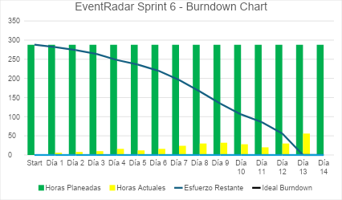
HistHistorias de Usuario Completadasorias de Usuario Completadas
SPRINT 6
Información General Proyecto: EventRadar Sprint N°: 6 Fecha: 03/11/2025 Scrum Máster: Iván Díaz Product Owner: Diego Valenzuela Equipo de Desarrollo: Iván Díaz, Alejandro Troncoso
Objetivos del Sprint
Crear panel de administración completo.
Integrar dashboard de métricas.
ID | Historia de Usuario | Estado | Nota
HU-010 | Servicio de analíticas completo | Completado | —
HU-005 | Panel Administrativo | Completado | —
Impediment Log
ID-006
Fecha: 05/10/2025 Impedimento: Carga lenta del panel administrador por múltiples consultas simultáneas Plan de acción: Implementar paginación, optimizar endpoints y mejorar índices en BD Responsable: Diego Valenzuela Comentario: El panel ahora carga más rápido gracias a la optimización realizada.

Slide 26
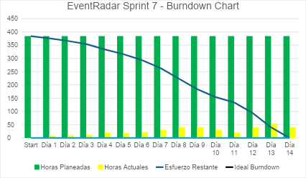
Historias de Usuario Completadas
SPRINT 7
Información General Proyecto: EventRadar Sprint N°: 7 Fecha: 17/11/2025 Scrum Máster: Iván Díaz Product Owner: Diego Valenzuela Equipo de Desarrollo: Iván Díaz, Alejandro Troncoso
Objetivos del Sprint
Integrar Machine Learning y Chatbot IA (Gemini).
Implementar servicios inteligentes y retargeting.
ID | Historia de Usuario | Estado | Nota
HU-008 | Sistema de recomendaciones ML | Completado | —
HU-008-2 | Chatbot con IA (Gemini) | Completado | —
HU-008-3 | Servicios IA adicionales | Completado | —
Impediment Log
ID-007
Fecha: 12/10/2025 Impedimento: Resúmenes automáticos del evento no se generaban correctamente Plan de acción: Ajustar modelo IA, mejorar prompts y revisar formato enviado a la API Responsable: Alejandro Troncoso Comentario: El generador de resúmenes quedó funcionando de manera estable.

Slide 27
DEMO

Slide 28
Conclusión y Aprendizajes
Iván Diaz
Diego Valenzuela
Alejandro Troncoso
"Desarrollar EventRadar fue una experiencia muy valiosa. Aunque Duoc nos entregó bases como Scrum y fundamentos de programación, este proyecto me impulsó a aprender por mi cuenta, React, mapas interactivos y Supabase. Ese proceso de investigar, probar y equivocarme me enseñó a ser más autónomo y a enfrentar desafíos reales del desarrollo. Más que el resultado final, rescato lo mucho que crecí a nivel técnico y personal durante todo el proyecto."
Si bien la formación en Duoc nos entregó una base sólida sobre el desarrollo de soluciones, este proyecto me hizo entender que nunca debemos quedarnos solo con lo aprendido. Nuestra profesión es vasta y evoluciona a un ritmo vertiginoso. La clave del desarrollo radica en la disciplina de la autoformación constante y en mantenerse activamente al corriente de las últimas tendencias y tecnologías del mercado
Este proyecto me permitió fortalecer mis habilidades para organizar información y diseñar soluciones más claras y accesibles. Aprendí a centrarme en las necesidades reales de los usuarios y a crear una propuesta práctica que mejora su experiencia

